Slide 1
সকলকে শুভেচ্ছা

Slide 2
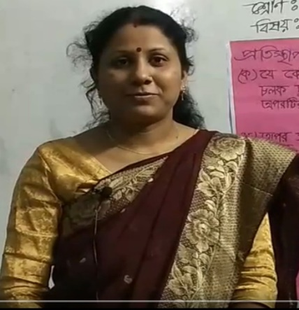
পরিচিতি
পাঠ পরিচিতি
৬ষ্ঠ শ্রেনী
বিষয়ঃ বাংলা (গদ্য)
শেফালী রানী রায়
সহকারি শিক্ষক
গিয়াস উদ্দিন উচ্চ বিদ্যালয়
সদর ,লালমনিরহাট

Slide 3
এবার আমরা একটি গানের অংশ বিশেষ দেখি---
তোমরা বলতে পার---
আমারা শহীত মিনারে ফুল দেই কেন। কাদের উদ্দেশ্যে ফুল দেই।
কোন দিন দেই।ঐ দিনটিকে কি বলা হয়।

Slide 4
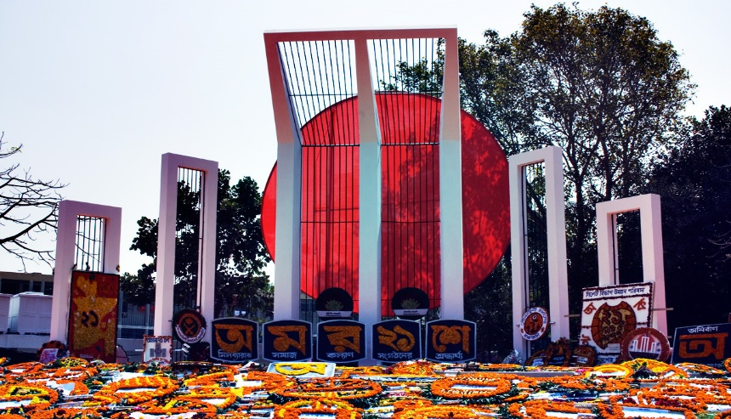
পাঠ শিরনাম---
অমর একুশে
-রফিকুল ইসলাম
(প্রথম অংশ)
Notes:
পাঠ ঘোষণা

Slide 5
শিখনফলঃ----
এই পাঠ শেষে শিক্ষার্থীরা------
১। লেখক পরিচিতি উল্লেখ করতে পারবে।
২। শুদ্ধ উচ্চারণে নির্ধারিত অংশটুকু (১৯৫২ সালের -------
আবুল বরকত শহিদ হন) পড়তে পারবে।
৩। নতুন শব্দগুলো বাক্যে প্রয়োগ করতে পারবে।
৪। ভাষা আন্দোলনের গুরুত্ব ব্যাখ্যা করতে পারবে।

Slide 6
শিখনফলঃ----
এই পাঠ শেষে শিক্ষার্থীরা------
১। লেখক পরিচিতি উল্লেখ করতে পারবে।
২। শুদ্ধ উচ্চারণে নির্ধারিত অংশটুকু (১৯৫২ সালের -------
আবুল বরকত শহিদ হন) পড়তে পারবে।
৩। নতুন শব্দগুলো বাক্যে প্রয়োগ করতে পারবে।
৪। ভাষা আন্দোলনের গুরুত্ব ব্যাখ্যা করতে পারবে।

Slide 7
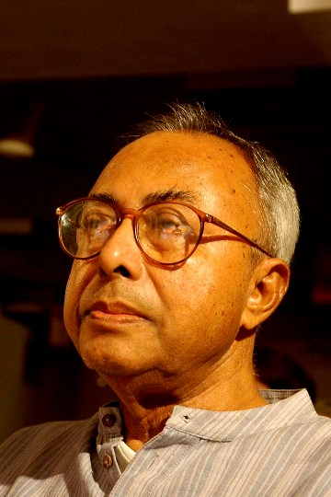
লেখক পরিচিতি
রফিকুল ইসলাম ১৯৩৪ খ্রীষ্টাব্দে বর্তমান চাঁদপুর জেলার মতলব(উত্তর) থানার কলাকান্দা গ্রামে জন্মগ্রহন করেন।
‘নজরুল নির্দেশিকা’, ‘নজরুল জীবনী’, ‘বীরের এ রক্তস্রোত মাতার এ অশ্রুধারা’, ‘বাংলাদেশের স্বাধীনতা সংগ্রাম’, ‘ভাষা আন্দোলন ও শহীত মিনা’, ‘ঢাকার কথা’, ‘বাংলা ভাষা আন্দোলন’, ‘শহীত মিনার’, ‘কিশোর কবি নজরুল’,
জন্ম
উল্লেখযোগ্য গ্রন্থ
গবেষণা ও প্রবন্ধ ও সাহিত্যে অবদানের জন্য তিনি নজরুল একাডেমি পুরুস্কার(পশ্চিম বংগ),বাংলা একাডেমি পুরুস্কার ও একুশে পদক লাভ করেন।
পুরুস্কার
কর্মজীবন
তিনি দীর্ঘদিন ঢাকা বিশ্ববিদ্যালয়ের
বাংলা বিভাগের অধ্যাপক ছিলেন।

Slide 8
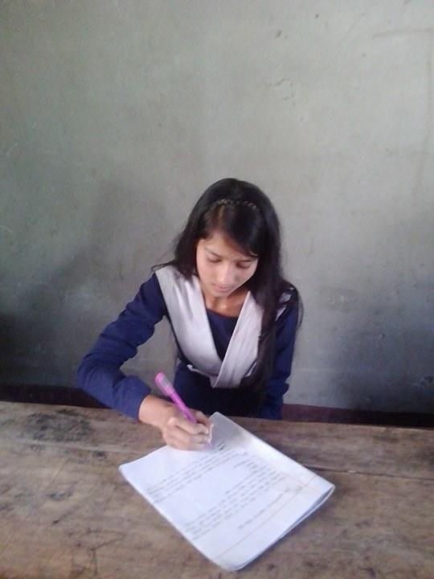
একক কাজঃ--
৫ মিনিট
রফিকুল ইসলাম কোন জেলায় জন্মগ্রহন করেন?
তার দুইটি উল্লেখযোগ্য গ্রন্থের নাম বল?

Slide 9
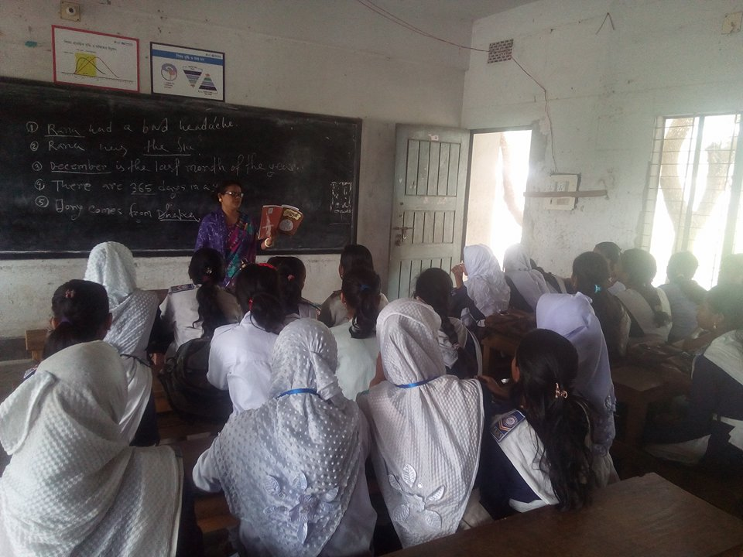
আদর্শ পাঠঃ

Slide 10
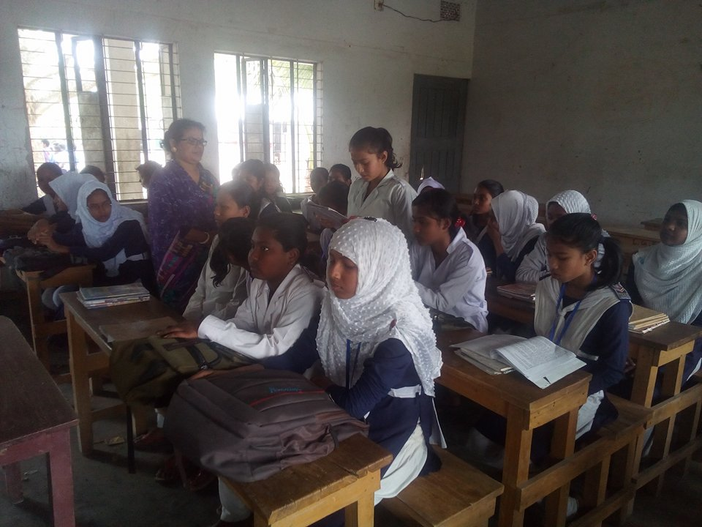
সরব পাঠঃ

Slide 11
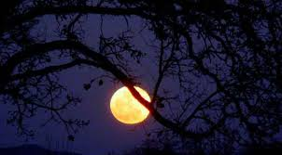
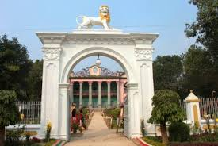
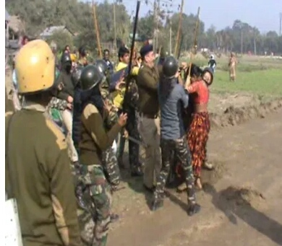
শব্দার্থ
নিখিল
সমগ্র,পুরো,সমুদয়
মুল দরোজা বা প্রবেশ পথ
সিংহদ্বার
খন্ডযুদ্ধ
ছোট ছোট সংঘর্ষ বা যুদ্ধ

Slide 12
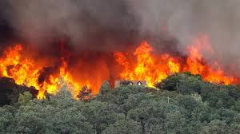
দাবানল
আগুনের প্রবাহ। ছড়িয়ে পড়া আগুন।
অপরাহ্ন
দিনের শেষ ভাগ।বিকেল।

Slide 13
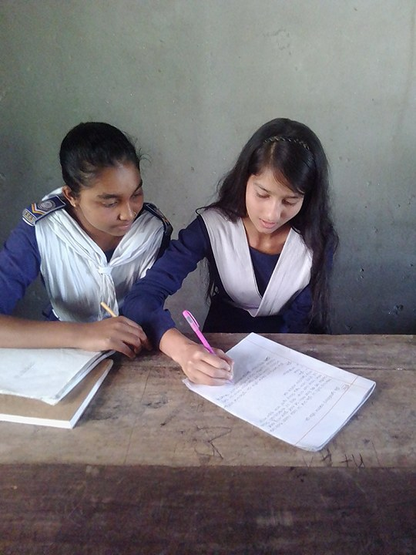
জোড়ায় কাজঃ
সিংহদ্বার ,খন্ডযুদ্ধ,অপরাহ্ন,দাবানল শব্দের শব্দার্থসহ বাক্য তৈরী কর।

Slide 14
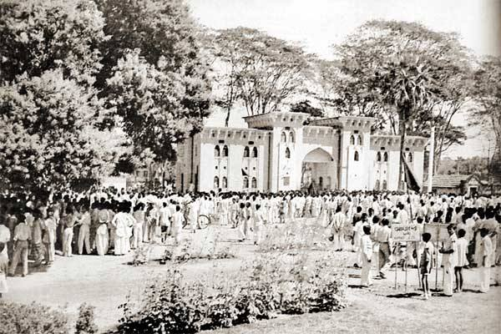
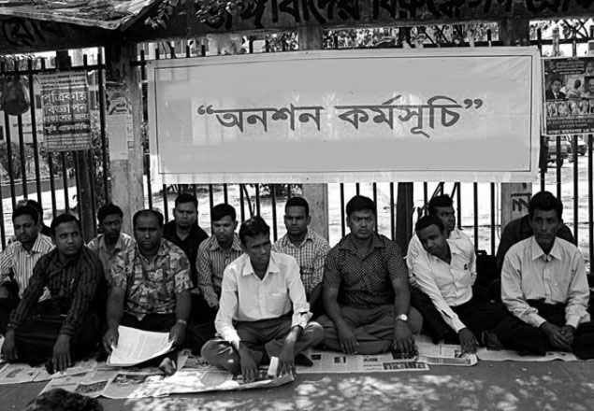

Slide 15
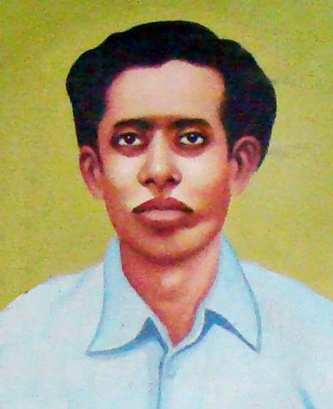
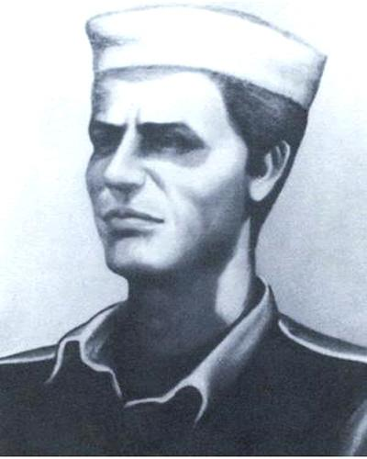
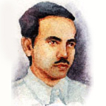
এরা ভাষা শহীদ

Slide 16
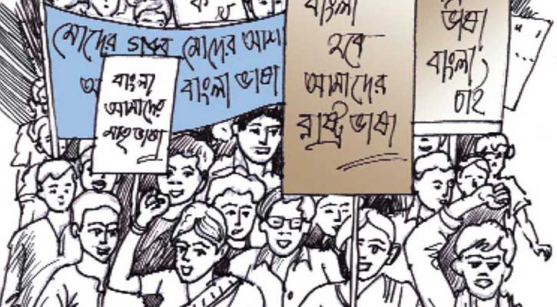

Slide 17
সারমর্মঃ
রক্ত দিয়ে মায়ের ভাষা অধিকার আদায়ের মাস ফেব্রুয়ারী। ১৯৪৭ সালে দ্বিজাতি ত্বত্তের ভিত্তিতে পাকিস্তানে্র জন্মের পর থেকেই বঞ্চিত ও শোষিত পূর্ব-পাকিস্তানের জনগোষ্ঠি নিজের ভাষায় কথা বলার জন্য ১৯৪৭ সাল থেকে যে সংগ্রাম শুরু করে তা বিভিন্ন চড়াই উতরাই পেরিয়ে চূড়ান্ত রুপ লাভ করেছিল ১৯৫২ এর ২১শে ফেব্রুয়ারী।তবে ভাষার অধিকার প্রতিষ্ঠার জন্য বাংগালী জনগোষ্ঠিকে অপেক্ষা করতে হয়েছে দীর্ঘ ৫টি বছর।১৯৫৬ সালের ২৬শে ফেব্রুয়ারী পাকিস্তান সংবিধান উর্দূর পাশপাশি বাংলাকে রাষ্ট্রভাষা হিসাবে স্বীকৃতি প্রদান করে। দীর্ঘ সংগ্রামের পর অর্জিত হয় মায়ের ভাষার কথা বলার স্বাধীনতা,আর এই ভাষ আন্দোলনের সাফল্যের পথ বেয়েই রোপিত হয় স্বাধীন বাংলাদেশের বীজ।এই জন্য আমরা প্রতিবছর ২১শে ফেব্রুয়ারী পালন করি।

Slide 18
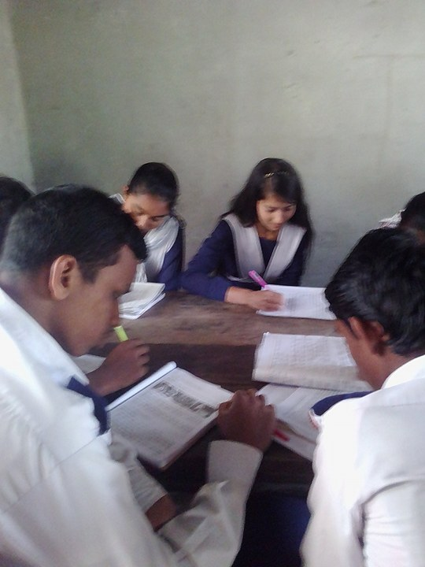
দলীয় কাজঃ
একুশে ফেব্রুয়ারীর গুরুত্ব আলোচনা কর।

Slide 19
মূল্যায়নঃ
অমর একুশের লেখক কে?
রফিকুল ইসলামের উল্লেখযোগ্য দুইটি গ্রন্থের নাম বল।
তর্কবাগীশ শব্দের অর্থ কি?

Slide 20
বাড়ির কাজঃ
ভাষা আন্দোলনের সংক্ষিপ্ত ইতিহাস লিখে আনবে।

Slide 21
ধন্যবাদ

